Slide 1
자바스크립트 참고자료
김진근

Slide 2
Let, const, var
Name of Presentation
var
1.선언 및 초기화 단계
2.할당 단계
var는 한번 선언된 변수를 다시 선언할 수 있다.
let
1.선언 단계
2.초기화 단계
3.할당 단계
(호이스팅 해도 선언은 되지 않았으므로 레퍼런스 에러 발생)
const
1.선언, 초기화, 할당 동시에 이루어짐(재할당 불가능)
호이스팅은 변수가 선언된 위치에 상관없이 코드가 실행되기 전에 변수 선언이 최상단으로 끌어올려지는 동작을 의미

Slide 3
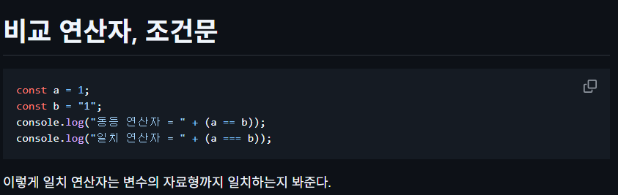
Name of Presentation
“

Slide 4
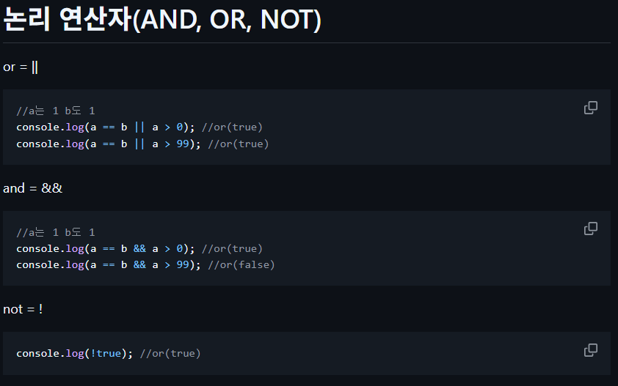
Name of Presentation
“

Slide 5
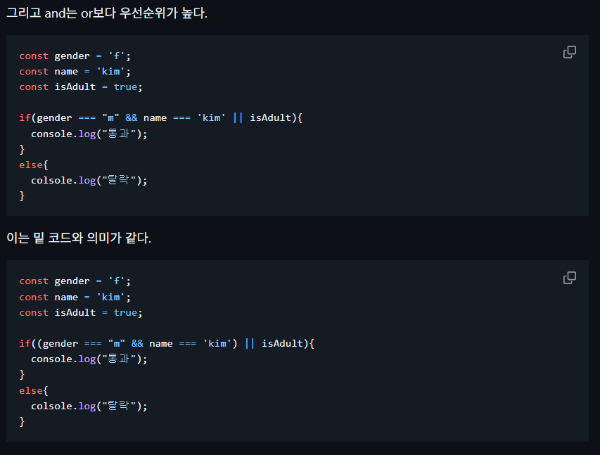
Name of Presentation
“

Slide 6
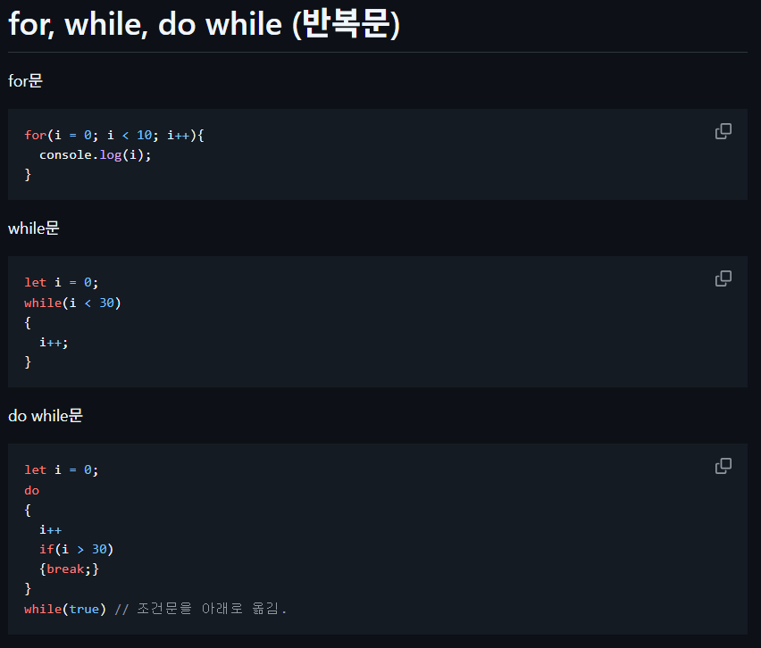
Name of Presentation
“

Slide 7
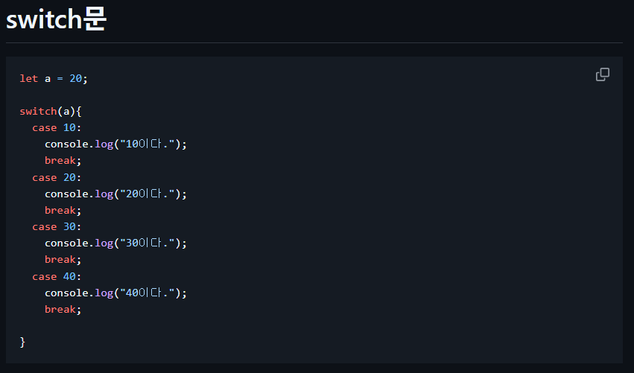
Name of Presentation
“

Slide 8
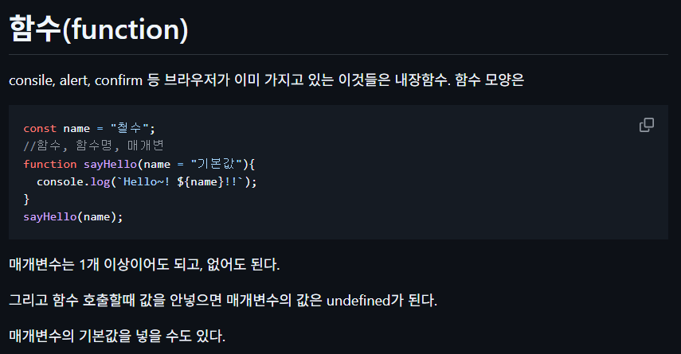
Name of Presentation
“

Slide 9
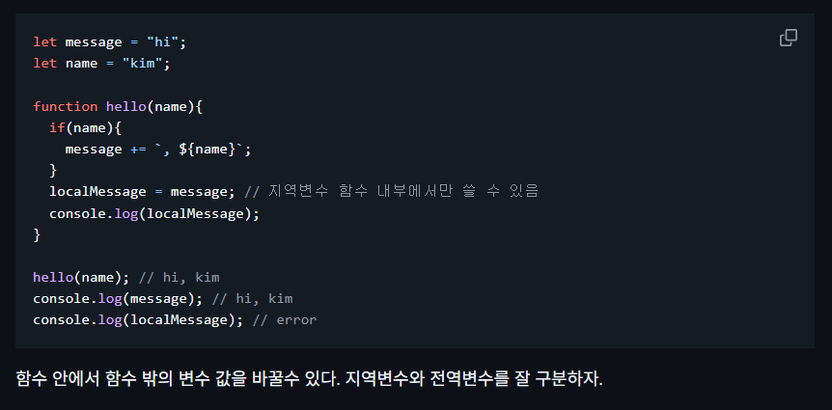
Name of Presentation
“

Slide 10
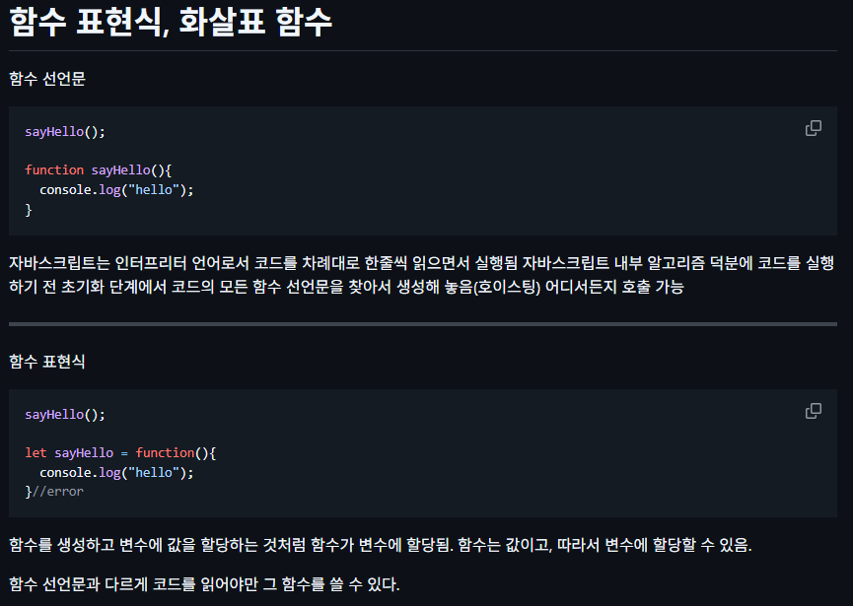
Name of Presentation
“

Slide 11
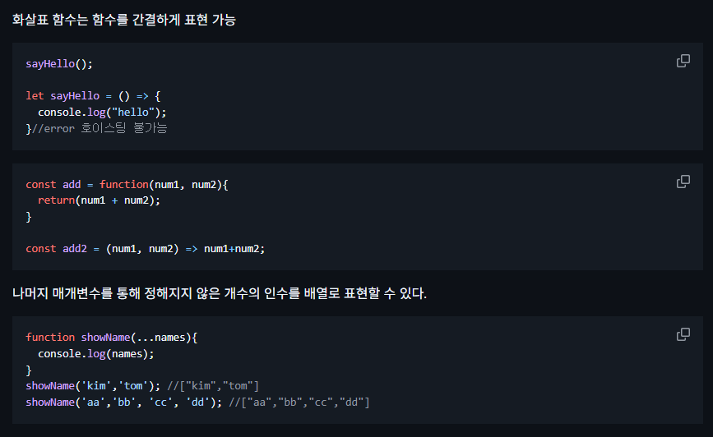
Name of Presentation
“

Slide 12
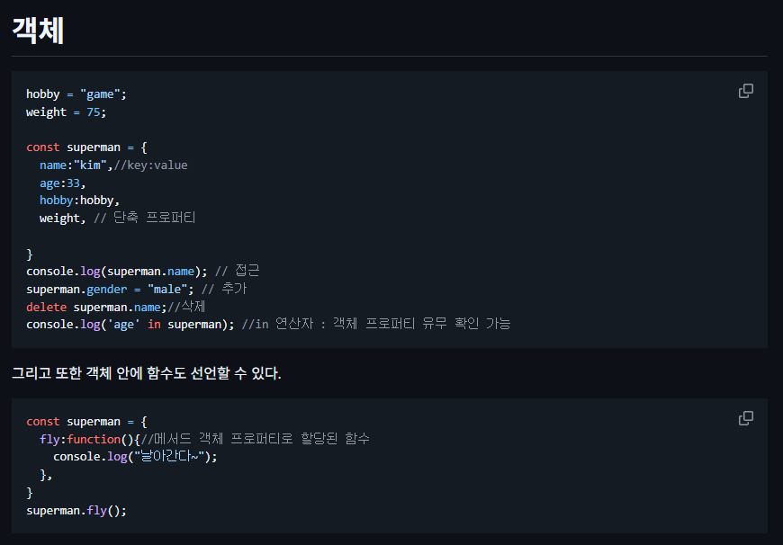
Name of Presentation
“

Slide 13
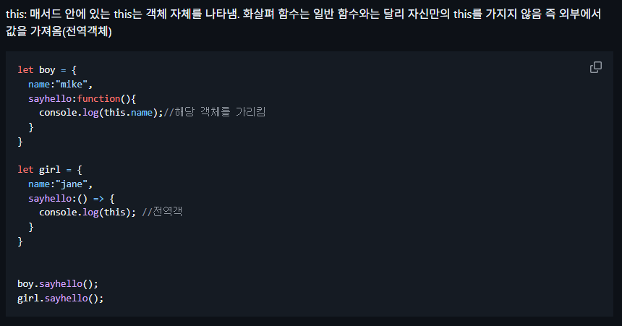
Name of Presentation
“

Slide 14
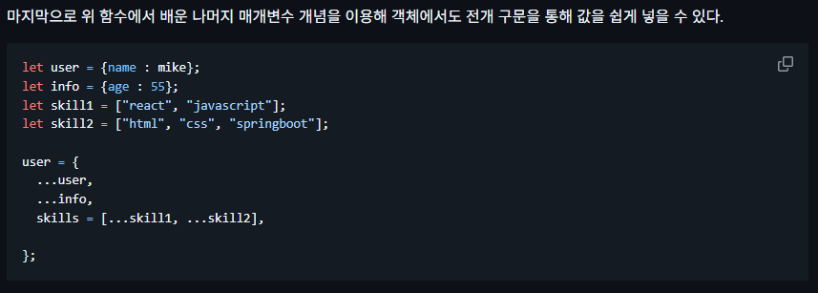
Name of Presentation
“

Slide 15
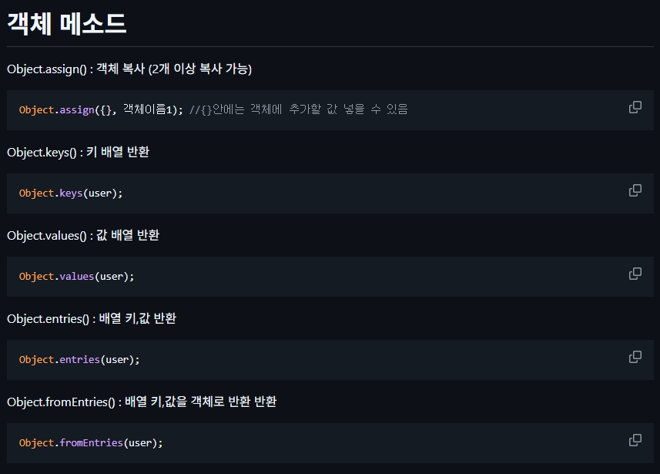
Name of Presentation
“

Slide 16
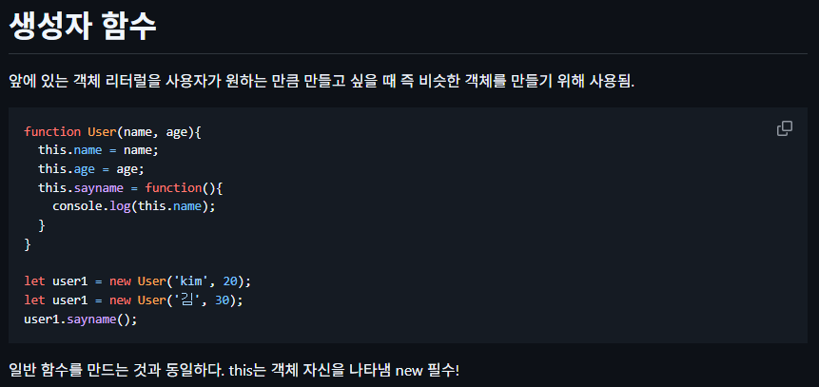
Name of Presentation
“

Slide 17
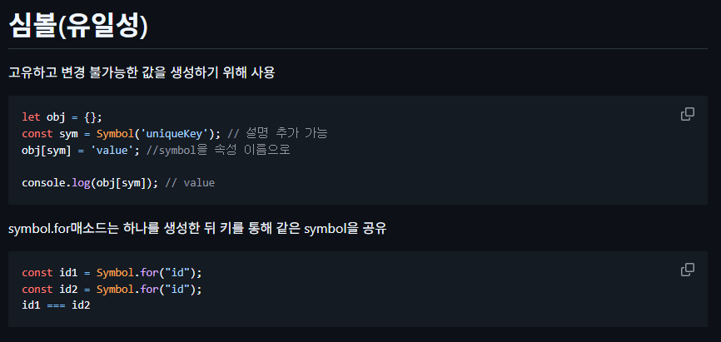
Name of Presentation
“

Slide 18
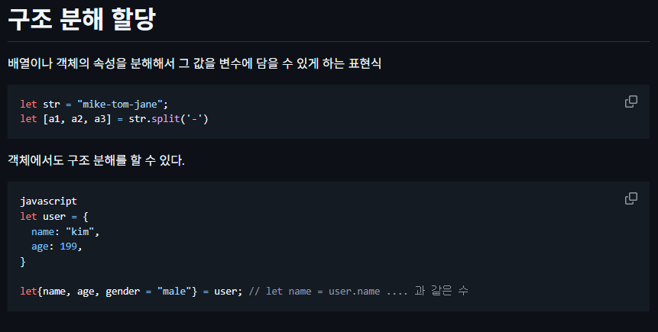
Name of Presentation
“

Slide 19
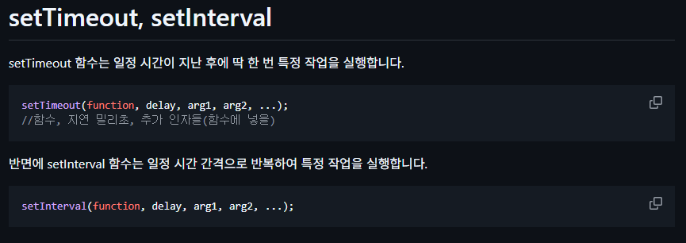
Name of Presentation
“

Slide 20
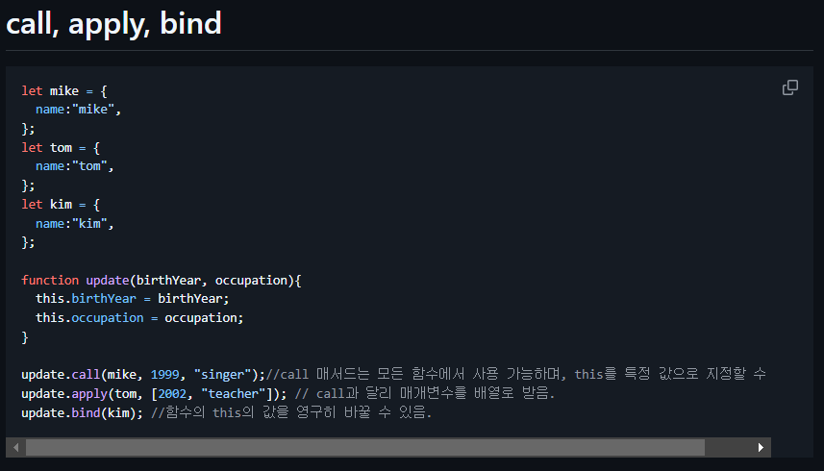
Name of Presentation
“

Slide 21
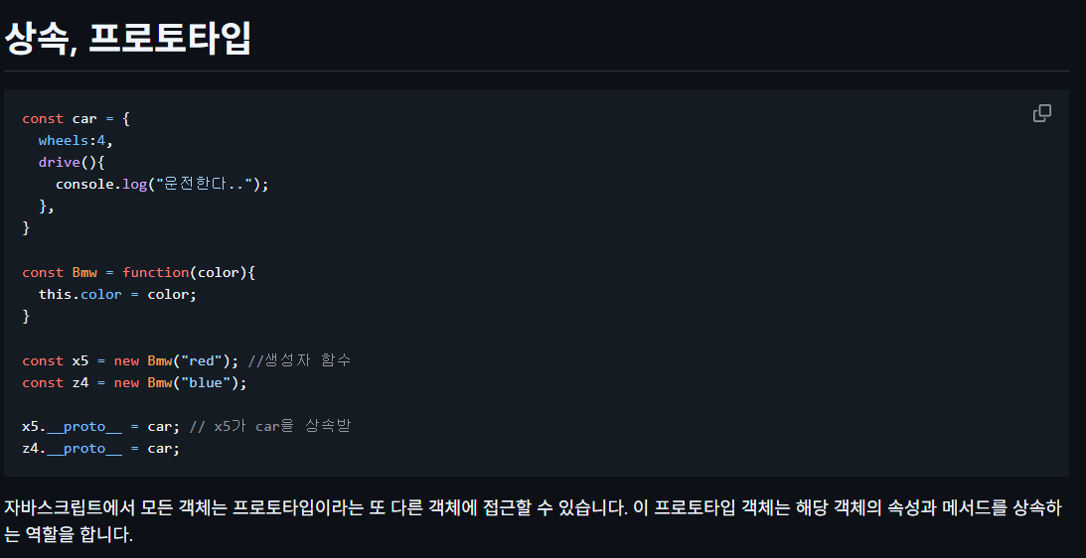
Name of Presentation
“

Slide 22
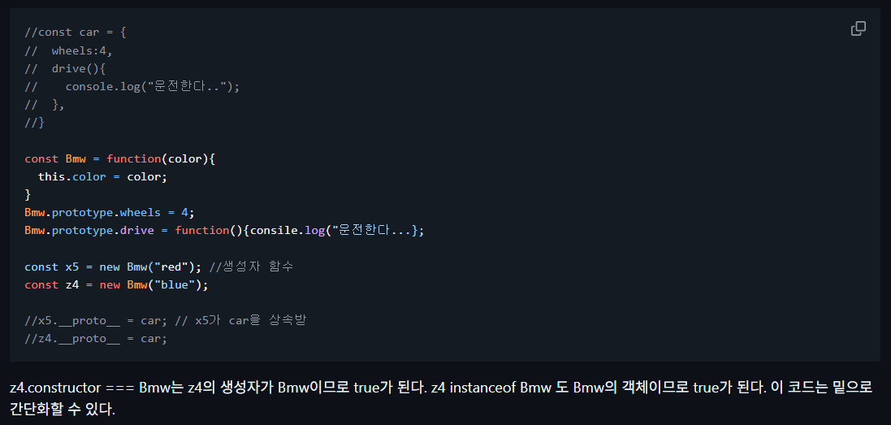
Name of Presentation
“

Slide 23
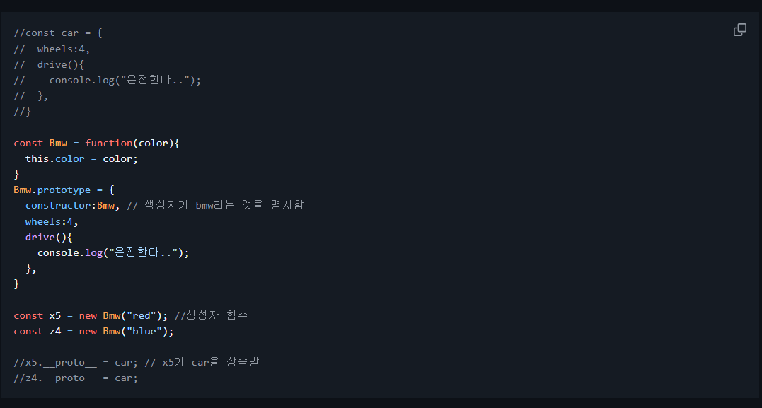
Name of Presentation
“

Slide 24
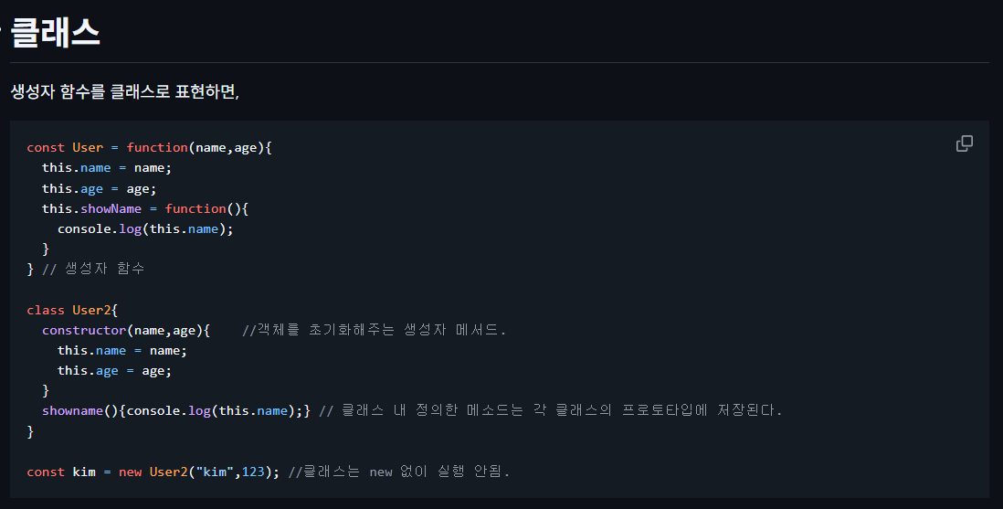
Name of Presentation
“

Slide 25
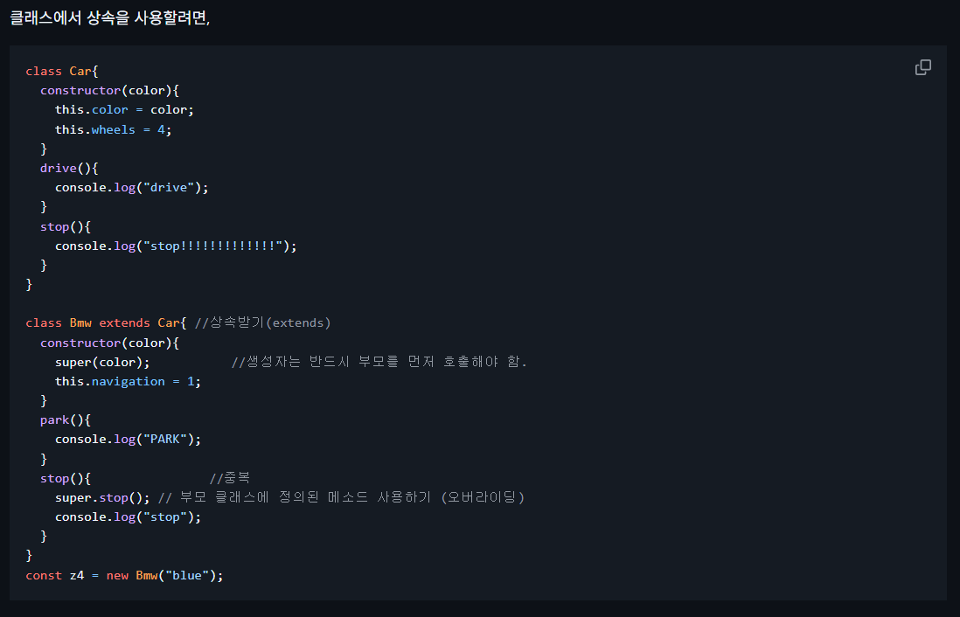
Name of Presentation
“

Slide 26
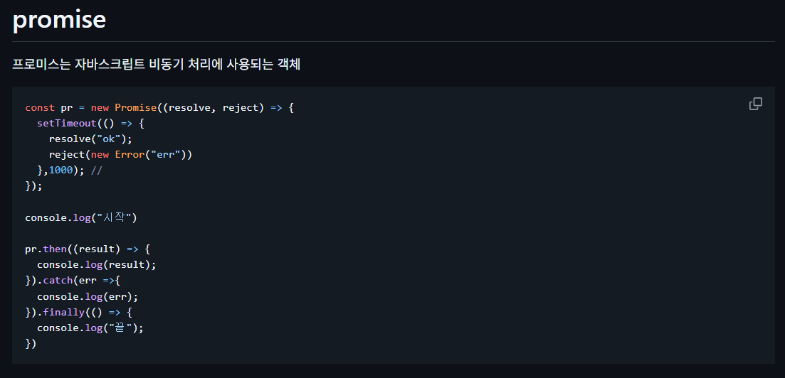
Name of Presentation
“

Slide 27
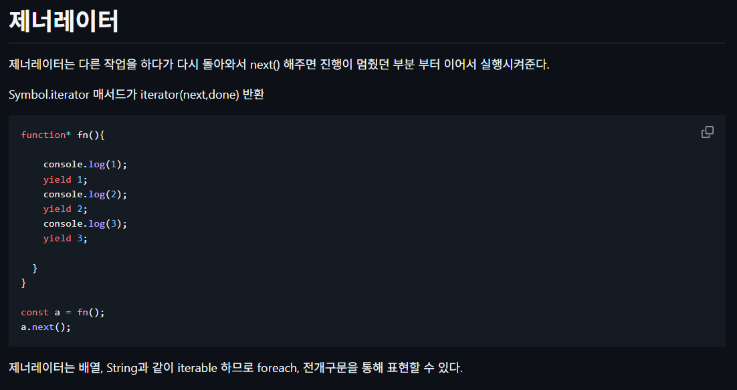
Name of Presentation
“

Slide 28
Thank you.

